Slide 1
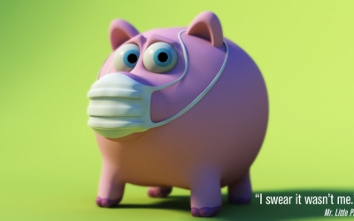
Ի ՞նչ է H1N1 գրիպը ԵՎ ի ՞նչպես կանխարգելել այն

Slide 2
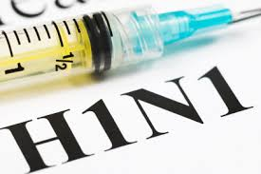
Մի քիչ պատմություն
А/H1N1գրիպն Ամերիկացի գիտնական Ռիչարդ Շոուպի կողմից բացահայտվել է 1931-ին, սակայն ընդամենը 2009-ին է հայտնի դարձել որպես «խոզի գրիպ»: Հենց 2009-ին` հունիսի 11-ին Առողջապահության համաշխարհային կազմակերպությունը (ԱՀԿ) պաշտոնապես տեղեկացրել է A(H1N1/09) գրիպի սկսվող պանդեմիայի մասին, որը, ԱՀԿ-ի խոսքով, ավարտվեց ընդամենը 2010-ի կեսին` խլելով հազար մարդու կյանք:

Slide 3
Ո ՞րքանով է այն վտանգավոր
2009-ին H1N1-ն իրոք շատ վտանգավոր էր. աշխարհը պատրաստ չէր այդ համաճարակին, այդ պատճառով դա այդքան շատ կյանք խլեց: Այսօր սակայն, H1N1-ը պանդեմիկ գրիպիցվերածվել է սովորական սեզոնային գրիպի. տվյալներ չկան այն մասին, որ դրանից մահացությունը գերազանցում է գրիպի այլ տեսակներից մահացությունը:
Ինչպես պնդում են մասնագետները, այսօր խոզի գրիպը մարդու մոտ անցնում է այնպես, ինչպես ցանկացած այլ գրիպ: Դեպքերի մեծ մասում եթե հիվանդն ընդհանուր առմամբ առողջ է, գրիպը մեկ շաբաթից անցնում է առանց նույնիսկ դեղերով բուժման:
Սակայն այսպես կոչված ռիսկի խմբերից մարդկանց մոտ խոզի գրիպը, ինչպես եւ գրիպի այլ տարատեսակները կարող են մի շարք բարդություններ առաջացնել, օրինակ` մանրէածին կամ հարուցիչային թոքաբորբ (վերջինս զգայուն չէ հակաբիոտիկների նկատմամբ եւ ճիշտ բուժման բացակայության դեպքում կարող է շատ կարճ ժամանակում սպանել մարդուն

Slide 4
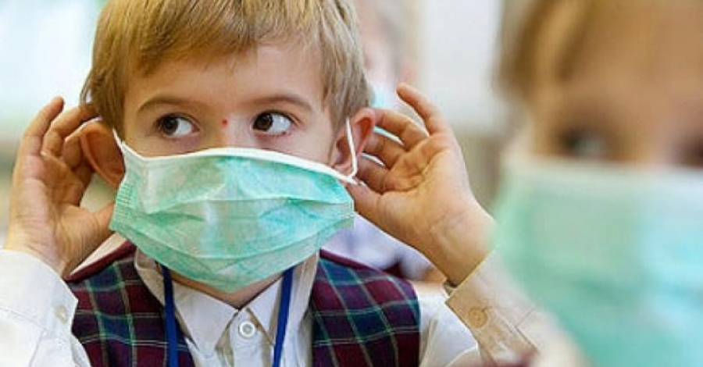
Ո ՞վքեր են ռիսկի խմբում
Գրիպով վարակվելուց հետո բարդացումների առաջացման ռիսկն ավելի բարձր է թույլ իմունիտետ ունեցող մարդկանց մոտ: Դրանք են նախ եւ առաջ.
Հղի կանայք
Փոքր երեխաները (նշենք, որ Հայաստանում վարակվածների մեծամասնությունը մինչեւ 18 տարեկան մարդիկ են)
Տարեցներ
Թոքերի խրոնիկական հիվանդություններով մարդիկ
Սիրտ-անոթային հիվանություններով մարդիկ
Ուռուցքային հիվանդություններով մարդիկ, հատկապես եթե քիմիաթերապիա են ստանում
. Ճնշված իմունիտետով մարդիկ (օրինակ` օրգանի փոխպատվաստումից հետո)
Արյան հիվանդություններով մարդիկ
Կարծիք կա, որ հիվանդի մոտ ճարպակալման առկայությունը եւս կարող է վատացնել հիվանդության ընթացքն ու կանխատեսումները:

Slide 5
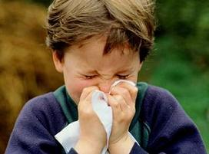
Ի ՞նչպես է դրսեվորվում H1N1 գրիպը
Քանի որ այսօր H1N1-նընթանում է այնպես, ինչպես գրիպի այլ տարատեսակները, նրա ախտանիշներն էլ նման են մյուսների ախտանիշներին. դրանք են ջերմաստիճանի բարձրացումը, գլխացավը, մկաններում եւ ամբողջ մարմնում ցավը, հազը, հարբուխը: Որոշ դեպքերում կարող է ի հայտ գալ փորլուծություն, փսխում եւ ստամոքսի ցավեր: Բոլոր այդ ախտանիշները կարող են դրսեւորվել վարակումից 2-3 օր անց:
Ինքը` հիվանդն իր ախտանիշներով չի կարող հասկանալ, թե իր մոտ գրիպի ինչ տեսակ է. միայն լաբորատոր անալիզը կկարողանա պարզել դա: Ավելին, ինչպես նշում են մասնագետները, գրիպի բոլոր տեսակների բուժումը միանման է, այդ պատճառով հիմնականում համաճարակաբաններին է պետք իմանալ, թե գրիպի հենց որ տեսակն է տարածված այդ սեզոնում:

Slide 6
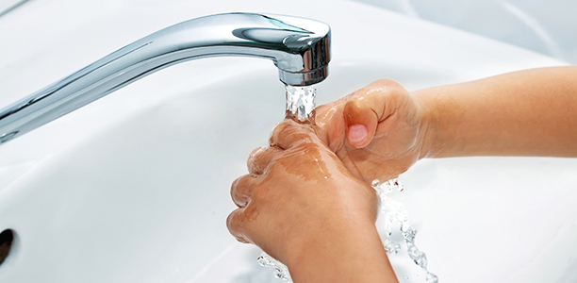
Ի ՞նչպես պաշտպանվել H1N1-ից
Գրիպով չվարակվելու համար մասնագետները խորհուրդ են տալիս հետեւյալ միջոցները ձեռք առնել.
Հաճախ օդափոխել տարածքները
Հիվանդ մարդկանց 1-2 մետրից ավելի չմոտենալ
• Բազմամարդ վայրերում, ինչպես նաեւ տարածքներում, որտեղ կարող են հիվանդներ լինել, բժշկական դիմակներ կրել
• Հաճախ լվանալ ձեռքերը
• Հաճախ թաց գործվածքով սրբել մակերեւույթները • Մտածել գրիպի դեմ պատվաստվելու մասին, հատկապես եթե դուք ռիսկի խմբում եք:

Slide 7
Երբ դիմել բժշկի
Եթե բարձր ջերմաստիճանը ձեզ մոտ պահպանվում է 48 ժամից ավելի, դա արդեն բժշկի դիմելու առիթ է:
Մասնագետները հիշեցնում են, որ եթե դուք գրիպի ախտանիշներ ունեք, եթե ջերմաստիճանը բարձր է եւ վատ ինքնազգացողություն ունեք, ավելի լավ է տանը չնստել եւ ինքնաբուժմամբ չզբաղվել: Ի վերջո այս տարի գրիպի զոհ դարձած մարդկանց մեծամասնությունը հիվանդանոց է դիմել հիվանդանալու 7-10-րդ օրը, մինչդեռ դա պիտի անեին արդեն 2-3-րդ օրը:

Slide 8
առողջություն

